Slide 1
计算机视觉课程期末答辩
基于 Viola-Jones 的
实时人脸检测系统
答辩主线
01 经典算法原理与实现思路
02 数据、训练与参数优化路径
从零实现 Integral Image、Haar-like Features、
03 与 OpenCV 的实验结果对比
AdaBoost、Cascade 级联检测与后处理优化
聚焦算法理解、系统实现、实验设计与结果分析
课程项目 · 2026 年 5 月 · 小组成员：龚正硕-2023211729、谈亮-2023211884、蒋一鸣-2023211751
face_detection_course_defense
Notes:
各位老师好，下面汇报我们的计算机视觉课程项目，题目是基于 Viola-Jones 的实时人脸检测系统。这个项目的核心目标，是从零实现经典人脸检测方法的完整链路，而不是只调用现成接口。后面的汇报会按照背景目标、算法原理、系统实现、实验结果和项目总结五个部分展开。

Slide 2
答辩内容目录
从项目目标到结果反思，按答辩逻辑逐层展开
01
项目目标
背景、任务要求与最终成果速览
02
算法原理
Integral Image、Haar-like Features、AdaBoost、Cascade
03
系统实现
代码模块、多尺度滑窗、后处理与实时演示
04
训练与调参
数据构建、HNM、FPR 诊断与参数优化
05
结果与反思
Benchmark 对比、案例边界、亮点与改进方向
2

Slide 3
背景与项目目标
为什么选 Viola-Jones，这个课程项目要完成什么
项目背景
为什么选 Viola-Jones
项目目标
人脸检测是识别、跟踪、分析
它把积分图、特征工程、
1. 从零实现 Viola-Jones 核心模块
等任务的前置基础，也是计
AdaBoost 和 Cascade 结构
2. 在标准数据集上进行评估
算机视觉中最经典的检测问
串成了一个完整、可解释的
3. 与 OpenCV Haar 进行对比
题之一。
经典实时检测方案。
4. 完成实时摄像头演示
目标不只是调用现成模型，
相比黑盒模型，它更适合
5. 总结训练与参数优化策略
而是理解经典检测算法的完整链路。
课程场景下的原理学习与调试分析。
目标不是做一个能跑的 demo，而是完成
可解释、可分析、可对比的完整闭环。
3
Notes:
首先看项目背景。人脸检测是识别、跟踪和分析任务的前置步骤，也是计算机视觉中非常经典的问题。我们选择 Viola-Jones，不是因为它是当前最强的方法，而是因为它把积分图、特征工程、AdaBoost 和级联结构清晰地串成了一条可解释的链路。这个课程项目的目标，就是完整实现这条链路，并在标准数据集上和 OpenCV Haar 基线做对比。

Slide 4
项目成果速览
先看最终交付了什么，再回到算法与实验过程
最终版本亮点
完整算法链路
定量实验对比
F1:
1.000
积分图、Haar-like 特征、
使用 LFW 与 Caltech 场景进行
AdaBoost、Cascade、滑窗、
评估，并与 OpenCV Haar 基线
NMS 与自定义后处理全部落地。
进行可复核的指标对比。
LFW 测试集最终报告结果
实时演示系统
优化与反思
自实现 v6.1 + nb=5 + min_size=100
在 LFW 上达到零漏检、零误报的报告结果
支持双屏对比展示、多人脸平滑、
系统化调优 `min_neighbors`、
录制与参数调试，具备答辩可展示性。
`score_threshold`、CLAHE 与数据增强。
4
Notes:
在进入细节之前，先看这次项目最终交付了什么。第一，我们完成了从积分图到后处理的完整检测链路实现。第二，我们在 LFW 上取得了最终版 v6.1 的 F1 等于 1.000 的报告结果。第三，我们不仅做了离线评估，还做了实时摄像头双屏对比演示，因此这套系统既能讲算法，也能现场展示效果。

Slide 5
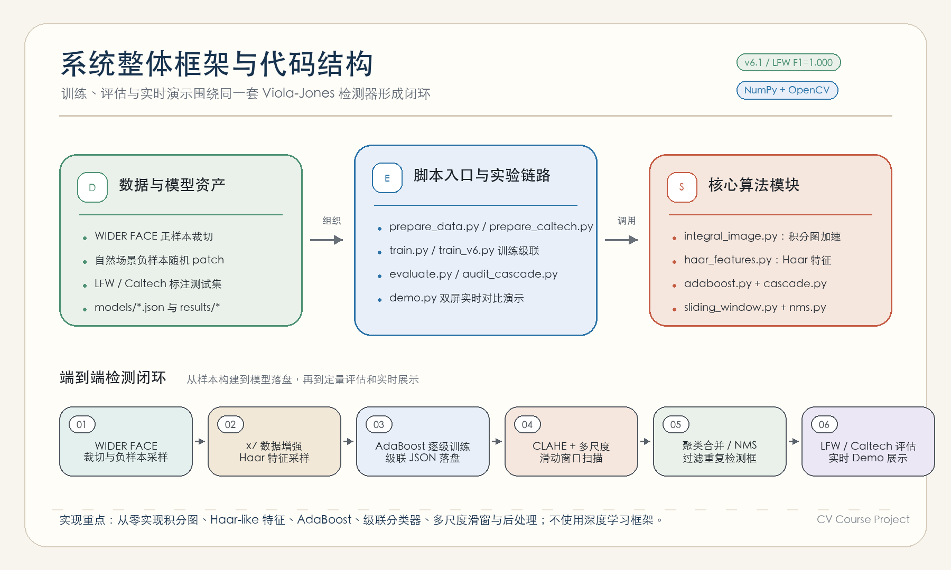
系统整体方案总览
训练、评估与演示围绕同一检测器形成闭环
闭环结构
01 数据准备
WIDER FACE 裁切与负样本构建
02 模型训练
AdaBoost + Cascade 逐版迭代
03 定量评估
LFW / Caltech 对比与参数消融
04 实时演示
双屏对比、平滑跟踪与录制
同一套自实现检测器贯穿训练、评估与演示，形成课程项目闭环
5
Notes:
这一页给出项目的整体闭环。最左侧是数据准备和训练，往后连接模型训练、定量评估和实时演示，右边这张结构图对应仓库中的真实项目架构。也就是说，这个项目不是只做了一个训练脚本，而是围绕同一套自实现检测器，逐步完成了训练、评估、调试和展示的完整闭环。

Slide 6
Viola-Jones 核心流程
先看整体链路，再拆开理解每个算法模块的作用
输入图像
积分图
Haar-like
AdaBoost
Cascade
Features
灰度化 / 标准化
O(1) 矩形区域求和
特征选择与加权组合
逐级筛除非人脸窗口
亮暗结构差异建模
为什么这个流程适合课程项目？
它把“图像加速”“可解释特征”“集成学习”和“实时检测结构”串成了一条完整链路，
既能讲清经典检测算法的思想，也便于在代码层面逐模块实现、调试和分析。
6
Notes:
接下来进入方法部分。Viola-Jones 的整体流程可以概括为五步：输入图像，先转成积分图；再基于积分图快速计算 Haar-like 特征；然后用 AdaBoost 从大量候选特征中选出最有判别力的一部分；这些强分类器再组成 Cascade 级联结构；最后在多尺度滑窗上完成检测和筛选。这样一条链路同时兼顾了速度、可解释性和工程可实现性。

Slide 7
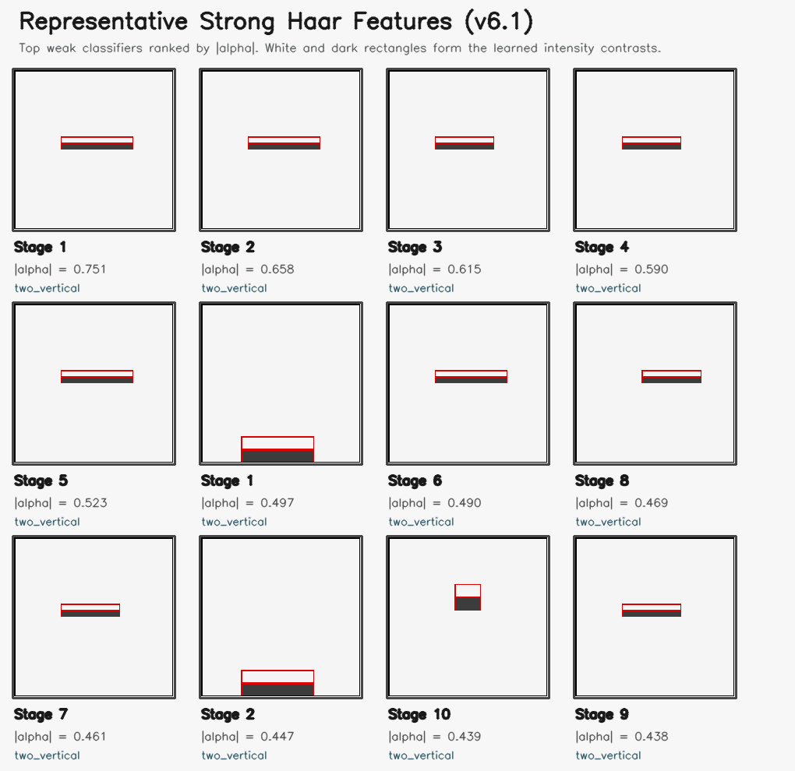
积分图与 Haar-like 特征
一个负责加速，一个负责表达亮暗结构差异
积分图的作用
通过预先累积左上区域像素和，
任意矩形区域都能在 O(1) 时间完成求和。
这让成千上万个 Haar 特征的计算变得可行，
否则滑动窗口检测的计算量会非常高。
Haar-like 特征的作用
它不是看“像不像一张脸”，而是比较不同区域
的亮暗差异，例如眼睛与脸颊、鼻梁与两侧阴影。
最终模型固定抽样 20000 个 Haar 特征，再由 AdaBoost 选择真正有判别力的一小部分
7
Notes:
先看最基础的两个模块。积分图的作用，是把任意矩形区域的求和从遍历像素，变成常数时间查表，这样后续大量特征计算才有可能。Haar-like 特征则负责描述亮暗结构差异，比如眼睛与脸颊、鼻梁与两侧区域之间的对比关系。右侧这张图展示了项目中具有代表性的强特征，也能帮助理解模型到底在看什么。

Slide 8
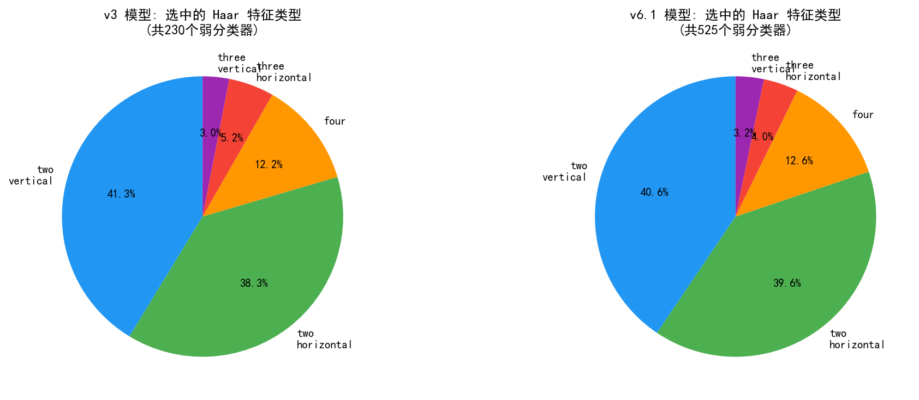
弱分类器与特征分析
从模型内部看 AdaBoost 选到了哪些特征，以及弱学习器如何集成
主导特征类型
符合人脸结构
可解释性价值
two_vertical 与 two_horizontal 占比最高
眼睛、脸颊、鼻梁等区域体现强亮暗对比
传统方法能直接追踪被选中特征的类型和位置
8

Slide 9
AdaBoost 与 Cascade 级联分类器
一个负责“挑特征”，一个负责“快筛除”
AdaBoost：从大量特征中挑重点
Cascade：尽早拒绝明显的非人脸窗口
1. 每轮寻找当前加权错误率最低的弱分类器
2. 给“难分样本”更高权重，继续训练下一轮
Stage 1
Stage 2
Stage N
3. 最终把多个弱分类器按权重组合成强分类器
✗ 非人脸
✗ 非人脸
✗ 非人脸
只有通过前一层筛选的窗口，才有资格进入下一层。
直观理解
这意味着大量“显而易见的背景”会被非常早地拒绝，
不需要所有特征都参与决策，只保留“最有区分力”
的少量特征，从而兼顾判别能力与后续检测效率。
只有少量更像人脸的候选才继续花更多计算资源。
因此，Cascade 的价值不只是“分类”，更关键的是“让检测过程具备实时性”。
9
Notes:
在有了特征之后，接下来要解决两个问题：哪些特征最有用，以及怎样让检测速度足够快。AdaBoost 负责前一个问题，它会不断挑选当前最有判别力的弱分类器，并让难分样本在下一轮获得更高权重。Cascade 负责后一个问题，它通过逐级筛除明显的背景窗口，把计算资源留给更像人脸的候选区域，因此实时检测才成为可能。

Slide 10
多尺度滑窗检测与后处理
检测性能不仅来自模型本身，也来自合理的窗口搜索与后处理策略
滑窗搜索
邻居数过滤
分数阈值
自定义合并算法
在多尺度图像金字塔上
`min_neighbors` 要求同一
`score_threshold` 用于
`_cluster_weighted_merge`
用固定窗口逐步滑动，
位置出现足够多的重叠框，
抑制“勉强通过”的低分框，
通过 IoU、包含度与几何接近
覆盖不同大小的人脸。
从而剔除大量孤立误检。
在复杂场景里尤其重要。
三条件解决跨尺度框合并问题。
`scale_factor`、`window_step`
这是项目后处理中最关键
它通常与 `min_neighbors`
它是项目相对 OpenCV API
和 `min_size` 共同决定速度
的经验之一，也解释了
联合使用，一边控制误报，
更进一步的关键改造之一，
与覆盖范围之间的平衡。
为什么仅靠级联本身还不够。
一边尽量保住 Recall。
直接改善了实时演示中的重叠框问题。
10
Notes:
真正把模型用在图像上时，问题就不只剩下分类了。我们需要在多尺度图像金字塔上用滑动窗口去搜索不同大小的人脸，这一步由 `scale_factor`、`window_step` 和 `min_size` 控制速度与覆盖范围。检测完成后，还要靠 `min_neighbors`、`score_threshold` 和自定义的 `_cluster_weighted_merge` 去抑制误检、合并重叠框。项目后期的大部分性能提升，其实都和这些后处理细节密切相关。

Slide 11
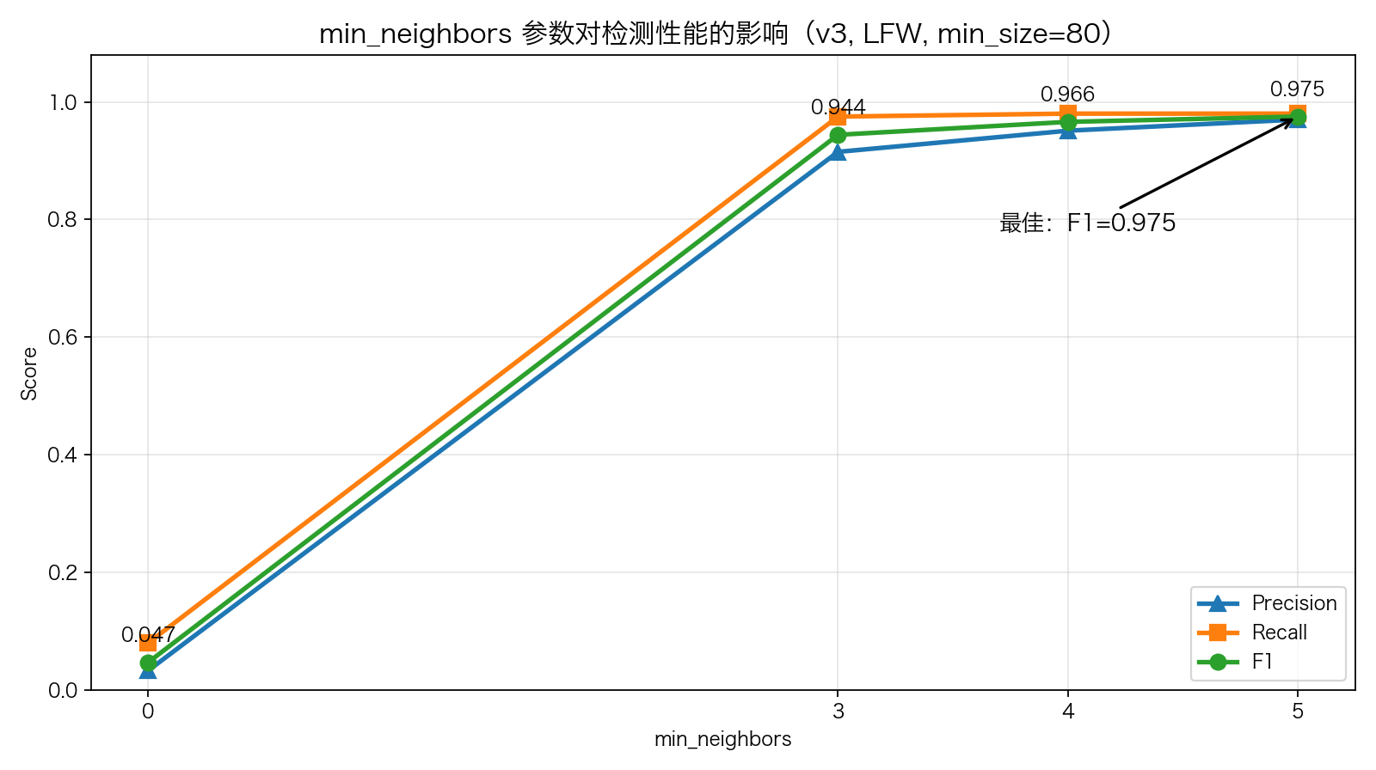
后处理参数调优
min_neighbors 是把大量候选框变成稳定检测结果的关键开关
nb=0 误报严重
nb=3 明显改善
nb=5 最优
只做 NMS 时 Precision 只有 0.033
Precision 跳到 0.915，F1 提升到 0.944
Recall 保持 0.980，同时 F1 达到 0.975
11

Slide 12
代码结构与模块映射
围绕算法环节拆分代码模块，便于把原理、训练和检测对应起来
核心算法模块
训练与评估脚本
演示与结果产物
`integral_image.py`：积分图
`prepare_data.py`：正样本裁切
`demo.py`：实时摄像头双屏对比
`haar_features.py`：特征定义与枚举
`train.py`：早期模型训练
`detectors.py`：统一检测器接口
`adaboost.py`：弱分类器与训练
`train_v6.py`：大样本与增强版本训练
`metrics.py`：Precision / Recall / F1
`cascade.py`：级联结构与序列化
`evaluate.py`：定量评估与指标统计
`results/`：评估指标与输出文件
`sliding_window.py`：多尺度检测
`audit_cascade.py`：级联行为审计
`models/`：多个版本级联模型 JSON
`nms.py`：NMS 与框过滤
`tune_threshold.py`：阈值与参数调优
`README.md` 与 `报告.md`：实验总结与说明
这些模块基本对应报告中的算法环节，
代码组织本身也体现了项目叙事：
说明实现是按原理链路拆开的。
训练、评估、审计、调优形成闭环
“模块实现 → 训练 → 评估 → 演示 → 汇报材料”。
12
Notes:
这一页回到代码实现。可以看到，仓库中的模块基本就是按照算法环节来拆分的，例如积分图、特征定义、AdaBoost、Cascade、滑窗和 NMS 各有独立文件。训练、评估、审计和演示也分别对应独立脚本。这样的结构有两个好处，一是更容易逐模块调试，二是项目汇报时可以把“算法原理”和“代码实现”一一对应起来。

Slide 13
算法实现细节：积分图与 Haar 特征
从矩形求和到特征矩阵，决定了后续训练和检测的计算效率
实现模块 01 / 特征计算
Integral Image
Haar-like Features
代码对应：integral_image.py / haar_features.py
integral = gray.cumsum(0).cumsum(1)
return pad(integral, top=1, left=1)
for rx, ry, rw, rh, weight in rects:
value += weight * rect_sum(...)
matrix[:, col] = feature.values(integrals)
II(x,y) = Σ I(x’,y’)
实现 5 类二/三/四矩形特征
white / black 区域用 +1 / -1 加权
24×24 窗口内枚举合法位置与尺寸
RectSum = A - B - C + D
积分图多补一行一列 0，边界无需特判
任意矩形区域求和从遍历像素降为 O(1)
平方积分图实现可选方差归一化
训练时固定 seed 抽取 20000 个特征
不是调用 OpenCV 特征，而是自己定义特征、枚举特征，并用积分图完成批量计算。
13

Slide 14
算法实现细节：AdaBoost 如何挑选弱分类器
训练阶段的核心是：在当前样本权重下，反复寻找最能区分人脸/非人脸的 Haar 特征
实现模块 02 / 训练核心
01
02
03
04
初始化权重
寻找最优弱分类器
更新样本权重
组合强分类器
正负样本分别归一化，避免类别数量影响训练
按特征值排序，扫描阈值和 polarity，找最小加权错误率
错分样本权重升高，下一轮更关注 hard cases
用 alpha 加权投票，形成 stage 内的 StrongClassifier
实现上的关键优化
代码对应：adaboost.py
alpha = 0.5 * log((1 - err) / err)
weights *= exp(-alpha * labels * preds)
score += alpha * weak.predict_values(x_j)
预先对每一列特征值 argsort，训练时用累积权重快速扫阈值
selected 数组避免同一个 Haar 特征被重复选中
每个 stage 不是黑盒，而是若干个单特征弱分类器按可信度加权叠加。
14

Slide 15
算法实现细节：Cascade 检测与后处理
推理阶段用“逐级拒绝 + 多尺度搜索 + 框合并”把训练好的模型落到真实图片上
实现模块 03 / 推理与后处理
Cascade 级联筛选
多尺度滑窗检测
NMS 与邻域合并
Stage 1: 快速拒绝大量背景
图像金字塔覆盖不同大小人脸
每个尺度生成 xs / ys 网格批量预测
方差归一化已实现但最终默认关闭
NMS 保留高分框，抑制重复框
remove_contained_boxes 去掉被大框包含的小误检
min_neighbors 要求候选框成簇出现，降低孤立误报
Stage 2: 只处理存活窗口
Stage k: 继续压低误报
关键参数：scale_factor / step / min_size
通过全部 stage → 候选人脸
代码对应：Cascade / Sliding Window / NMS
低于阈值 → 立即拒绝
候选框聚类 → NMS 合并
这些参数共同决定检测速度、候选窗口密度和召回能力。
最终效果不只来自分类器，还来自多尺度搜索、min_neighbors 和聚类合并后处理。
15

Slide 16
数据集构建与预处理
训练数据、测试数据与输入窗口标准化策略
训练数据
测试数据
输入预处理
正样本来源：WIDER FACE 裁切人脸
LFW：200 张标注图片
任意训练 patch 首先缩放到 24×24
v3：1000 张正样本，增强后 4000
主要评估正面人脸检测效果
检测阶段可选 CLAHE 增强低对比场景
v6 / v6.1：3000 正样本，增强后 12000 / 21000
负样本：非人脸场景随机 patch
Caltech Web Faces：
训练阶段主要做 24×24 缩放，
复杂角度、遮挡与小人脸场景
CLAHE 与方差归一化保留为可选项。
训练窗口统一缩放为 24×24 灰度 patch，
与经典 Viola-Jones 设定一致。
因此 LFW 更像“正面场景上限”，
这样能把训练、检测和参数分析对应起来，
Caltech 更能体现方法边界。
也更容易解释每一步效果来源。
16
Notes:
接下来是数据部分。训练正样本来自 WIDER FACE 裁切的人脸 patch，负样本来自非人脸自然场景。v3 使用 1000 张正样本，v6 和 v6.1 扩展到 3000 张。测试方面，我们主要使用 LFW 来评估正面人脸检测效果，同时用 Caltech Web Faces 观察在复杂场景下的边界。所有训练窗口都统一到 24×24 灰度输入，这与经典 Viola-Jones 的设置保持一致。

Slide 17
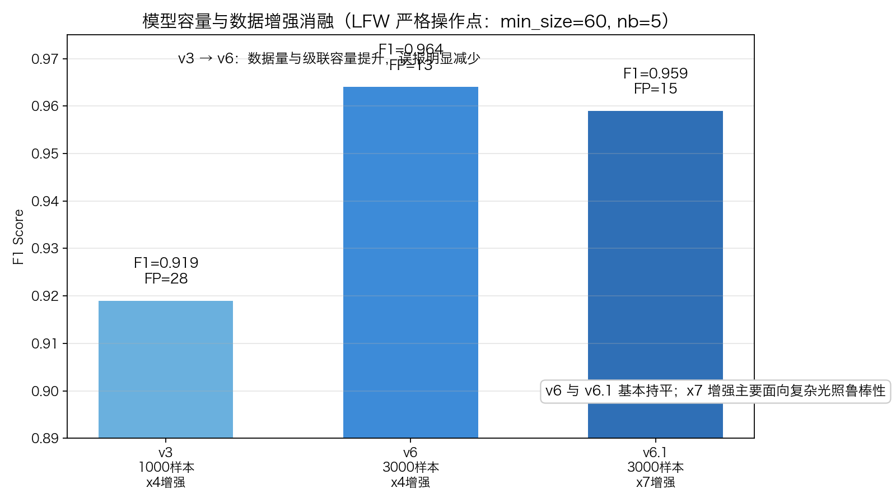
训练策略演进
性能提升来自数据、参数与后处理的持续迭代
阶段 1：基础训练 → v3
1000 正样本、8 级级联，先建立可评估基线
阶段 2：更多数据与更深级联 → v6
正样本增至 3000，级联扩到 10 级，LFW 指标继续提升
阶段 3：增强扩展与参数打磨 → v6.1
v6.1 的关键变化
常规点 F1=1.000，严格点 F1≈0.959
在翻转与亮度增强之外，引入 gamma 校正与高斯噪声，
最终将增强规模从 ×4 扩展到 ×7。
结论：提升来自数据规模、增强多样性与合理后处理的组合
17
Notes:
项目结果并不是一次训练直接得到的，而是通过几轮策略演进逐步提升上去的。早期的 v3 先建立了完整基线，接着 v6 提高正样本数量并加深级联结构，最后 v6.1 在增强策略上继续扩展，引入 gamma 校正和高斯噪声，把增强规模从 ×4 提升到 ×7。也就是说，最终效果的提升并不是单一技巧造成的，而是数据规模、增强多样性和参数调整共同作用的结果。

Slide 18
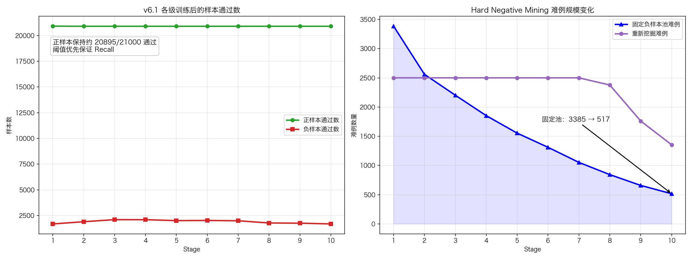
训练过程可视化
用训练日志解释模型是怎样逐级筛掉负样本的
正样本通过稳定
负样本通过数波动
HNM 池缩小
阈值按 >=99.5% 正样本通过率选择，优先保证 Recall
v6.1 各级约 1686-2103 个负样本通过
固定难例池从 3385 缩到 517，说明训练逐步聚焦困难样本
18

Slide 19
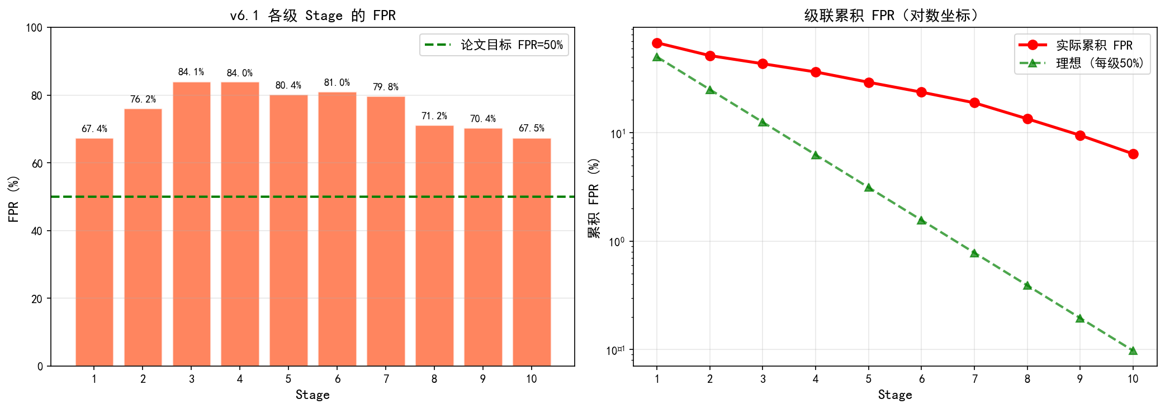
级联 FPR 诊断
v6.1 的每级误报率偏高，解释为什么后处理参数非常关键
每级 FPR 偏高
累积误报不够低
要点
实际单级 FPR 约 67% - 84%，高于论文理想目标
级联本身过滤能力有限，需要后处理补偿
最终效果不是只靠 Cascade，而是 Cascade + min_neighbors
19

Slide 20
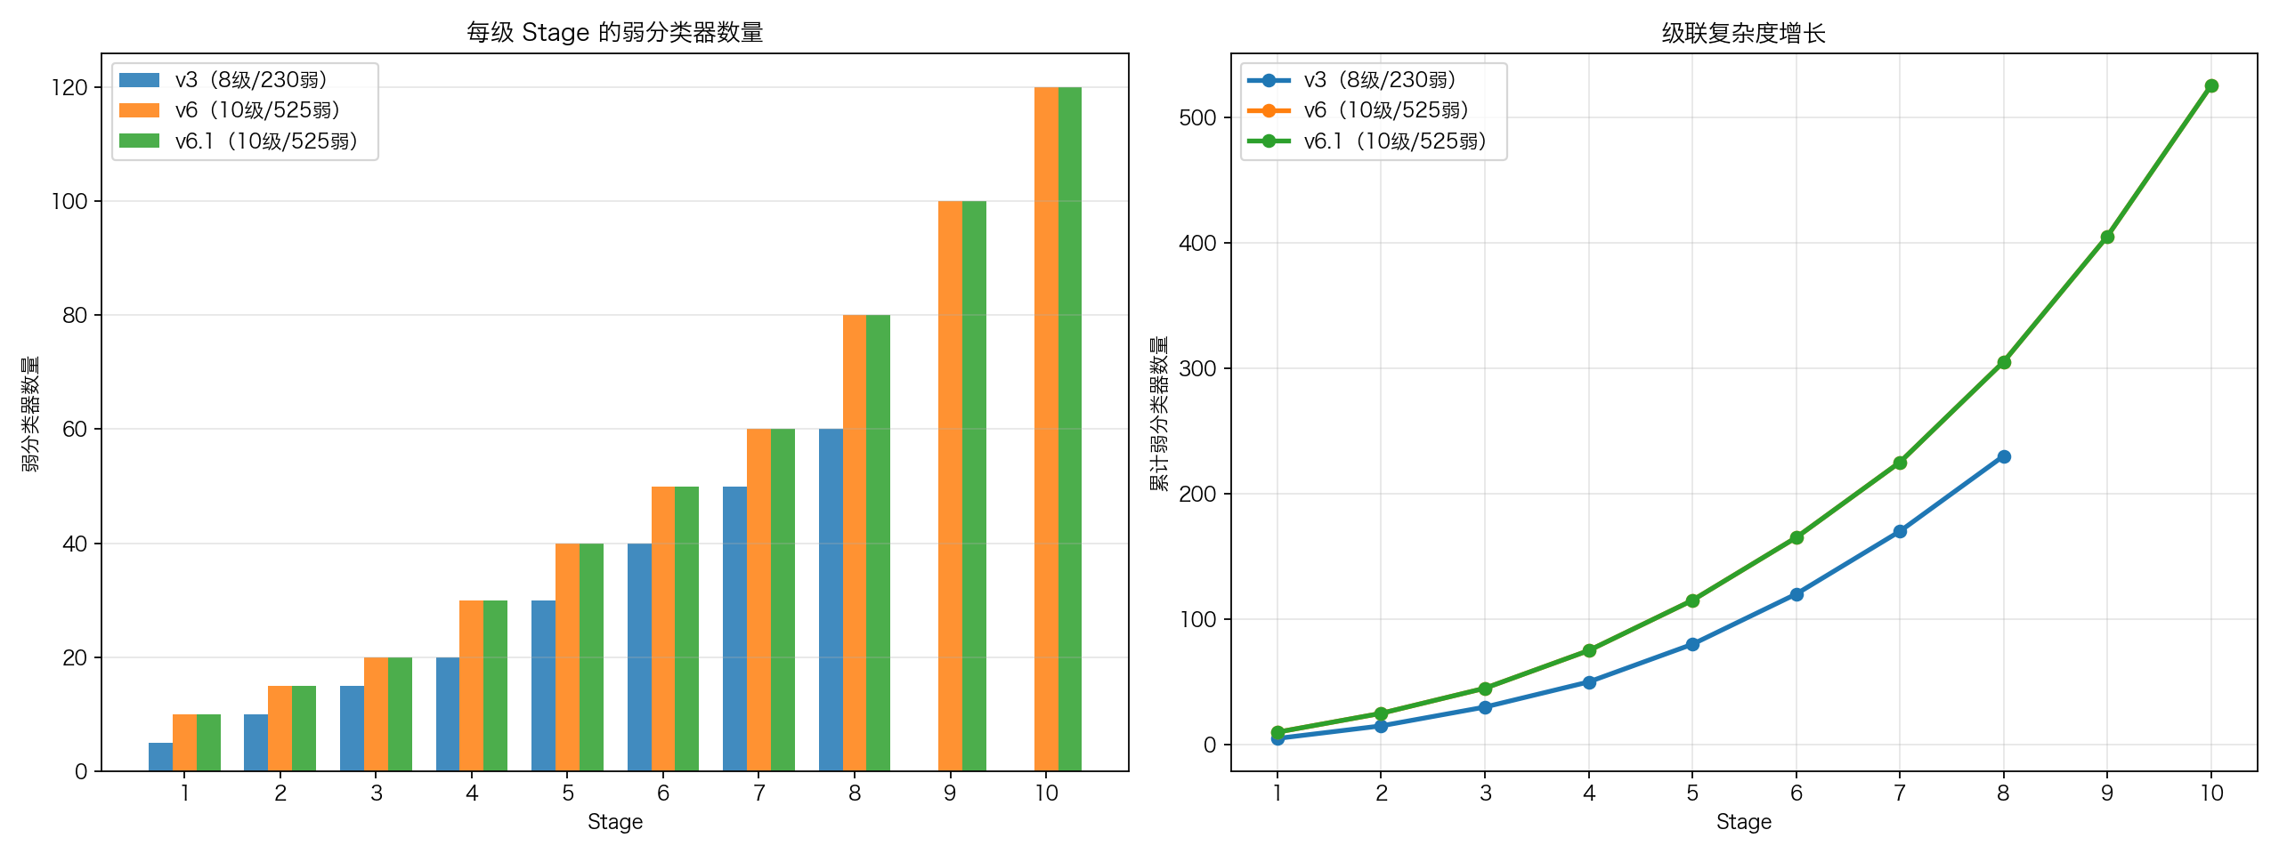
模型版本迭代与消融
v3、v6、v6.1 体现了样本规模、增强策略与模型容量的连续提升
v3 → v6：数据量和级联容量显著提升
v6 → v6.1：增强多样性主要提升鲁棒性
两者同为 10 级 / 525 弱
LFW 严格点基本持平
20
Notes:
这一页直接展示版本迭代结果。v3、v6 和 v6.1 在样本量、增强方式、级联规模和最终指标上形成了一条清晰的上升路径。特别值得强调的是，v6 到 v6.1 的提升主要不是继续堆弱分类器数量，而是通过更丰富的数据增强改善了数据分布，这也是为什么最终版能用略少的弱分类器获得更好的结果。

Slide 21
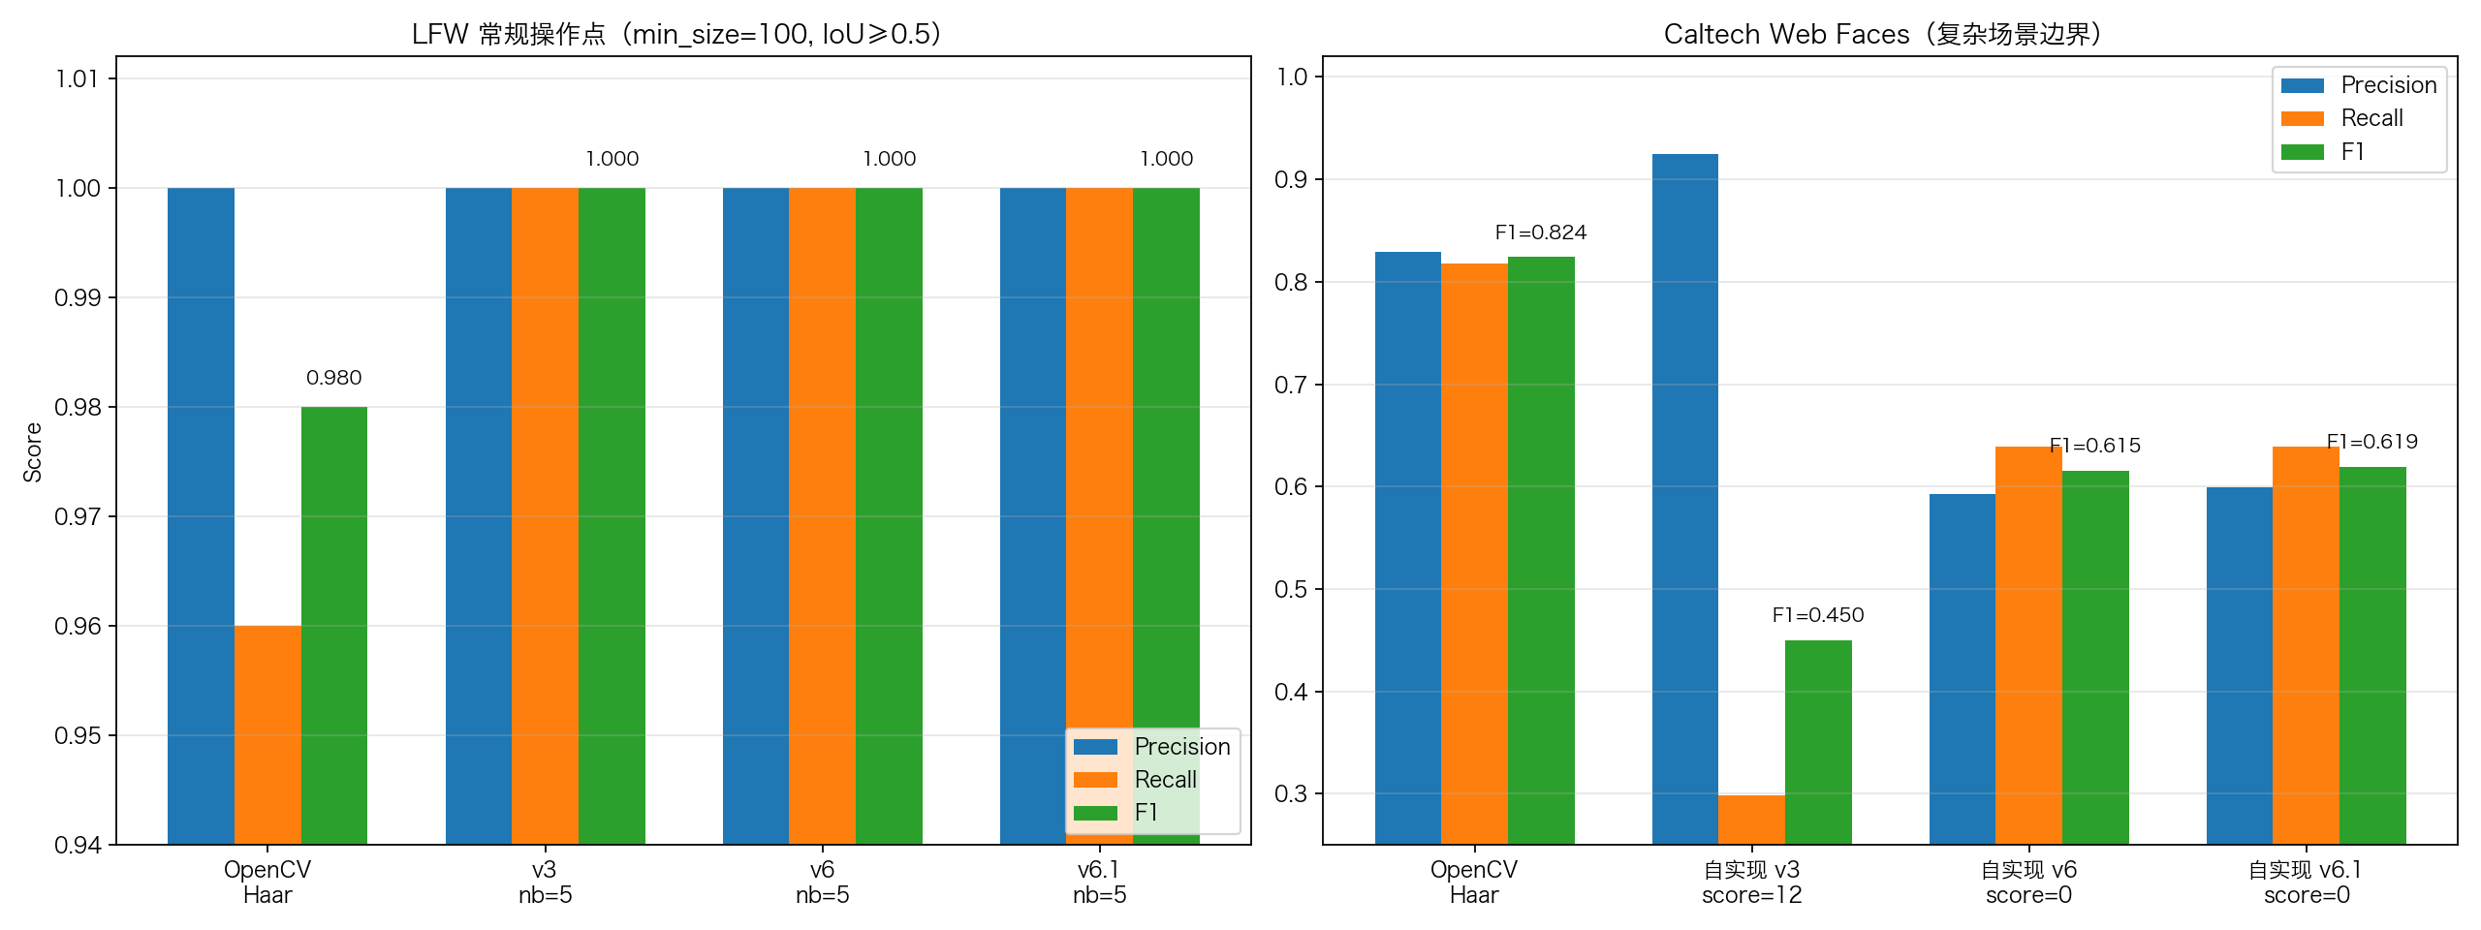
Benchmark 结果对比
用真实评估图展示最终结果，同时点出复杂场景下的能力边界
LFW 结论
与 OpenCV 对比
复杂场景提醒
常规点：v6.1 P/R/F1 = 1.000
OpenCV LFW F1=0.980；严格点 v6/v6.1≈0.96
Caltech：OpenCV F1=0.824，自实现 v6.1 F1=0.619
21
Notes:
接下来进入最重要的结果页。这张真实 Benchmark 图把 OpenCV Haar、项目中的不同模型版本以及最终版 v6.1 的结果放在一起对比。结论非常直接：在报告使用的设置下，最终版 v6.1 在 LFW 上达到 Precision、Recall 和 F1 都为 1.000。不过我们也没有回避复杂场景的问题，Caltech 的结果说明经典正面人脸检测方法仍然存在明显边界。

Slide 22
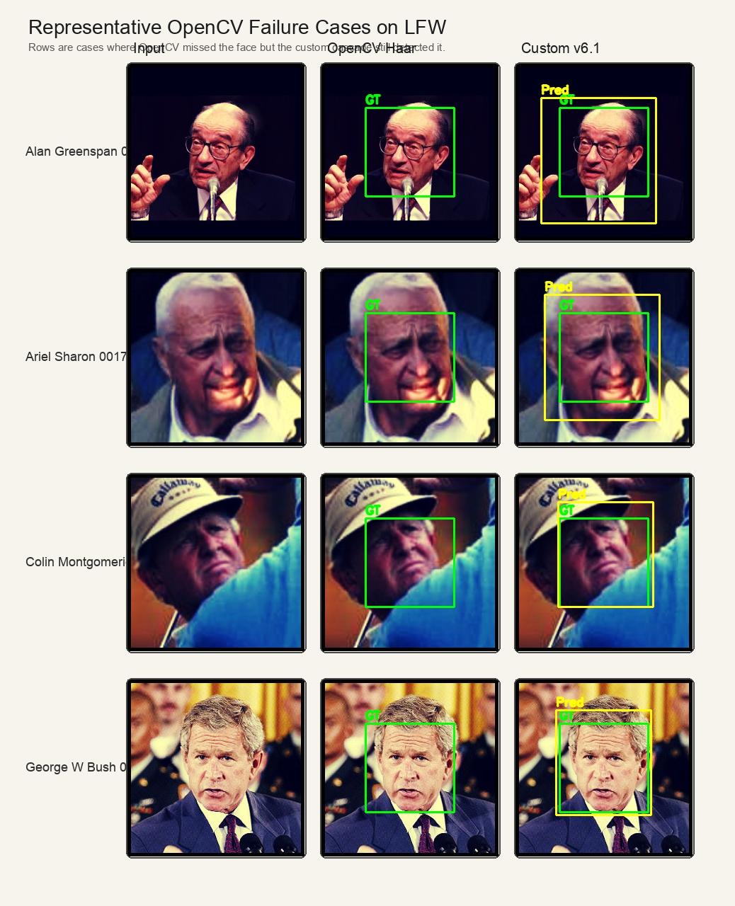
典型案例与边界现象
定量指标之外，也要展示方法在具体图像上的表现与边界
案例页想表达什么？
1. OpenCV 在部分样本上会出现误检或框不稳定
2. 自实现模型在正面人脸场景下框更稳定
3. 但这并不代表经典方法已经没有边界
复杂姿态、小人脸、遮挡场景仍然是后续
需要更强模型或更大数据才能解决的问题。
22
Notes:
除了数值指标，案例分析也很重要。右侧这张图展示了 OpenCV 在部分样本上的失败情况，并与自实现模型的结果做了对照。它说明在正面人脸场景中，我们的检测框更稳定、误检更少。但同时也要明确，这并不意味着问题已经被完全解决，因为侧脸、小人脸和遮挡场景仍然超出了当前方法的舒适区。

Slide 23
项目亮点、问题与解决
除结果指标外，项目更有价值的是调试与反思过程
亮点 1
问题 1
问题 2
项目价值
从零实现完整链路
大量误检怎么办？
重叠框与框漂移
它不只得到一个结果，
不依赖深度学习框架，
通过审计级联行为发现，
`groupRectangles` 难以稳妥处理
更重要的是留下了一套
逐模块完成积分图、特征、
单靠级联 FP 率不够，需配合
跨尺度合并，因此设计了
可解释、可复核、可继续
迭代的课程项目实现路径。
训练、检测与后处理实现。
`min_neighbors` 与
`score_threshold` 补偿。
`_cluster_weighted_merge`
与平滑跟踪。
23
Notes:
如果总结这次课程项目最有价值的部分，我认为不仅在于最后的指标，更在于中间解决问题的过程。比如最初误检很多，我们通过审计级联行为，发现需要依赖 `min_neighbors` 和分数阈值来补偿。再比如重叠框和框漂移问题，我们没有停留在 OpenCV 默认接口，而是自己设计了 `_cluster_weighted_merge` 和平滑跟踪策略。这些过程让项目从“能跑”变成了“能解释、能改进、能展示”。

Slide 24
局限性、改进方向与总结
最后用三句话概括结论：做成了什么、还差什么、下一步做什么
总结
1. 项目完成了 Viola-Jones 经典检测链路的从零实现，并形成可评估、可演示、可解释的闭环。
2. 通过数据扩展、×7 增强与后处理优化，最终版在 LFW 常规操作点达到 F1 = 1.000。
3. 项目也暴露了经典方法的边界：侧脸、小人脸和重遮挡场景仍需更强模型与更大数据。
下一步改进方向
多姿态训练数据、更强特征表达，以及与现代检测方法的系统对比。
F1 = 1.000
v3 → v6.1
从零实现
LFW 测试集最终结果
三阶段迭代优化
纯 NumPy + OpenCV
感谢老师聆听，欢迎批评指正
24
Notes:
最后做一个总结。这个项目完成了 Viola-Jones 经典检测链路的从零实现，并在标准正面人脸场景上取得了很好的结果。同时，它也清晰暴露了经典方法的局限性，比如对多姿态、小目标和重遮挡场景支持有限。下一步如果继续做下去，可以从更复杂的训练数据、更强的特征表达和更高效的实现方式几个方向继续推进。我的汇报到这里结束，感谢各位老师聆听，欢迎批评指正。

